Slide 1
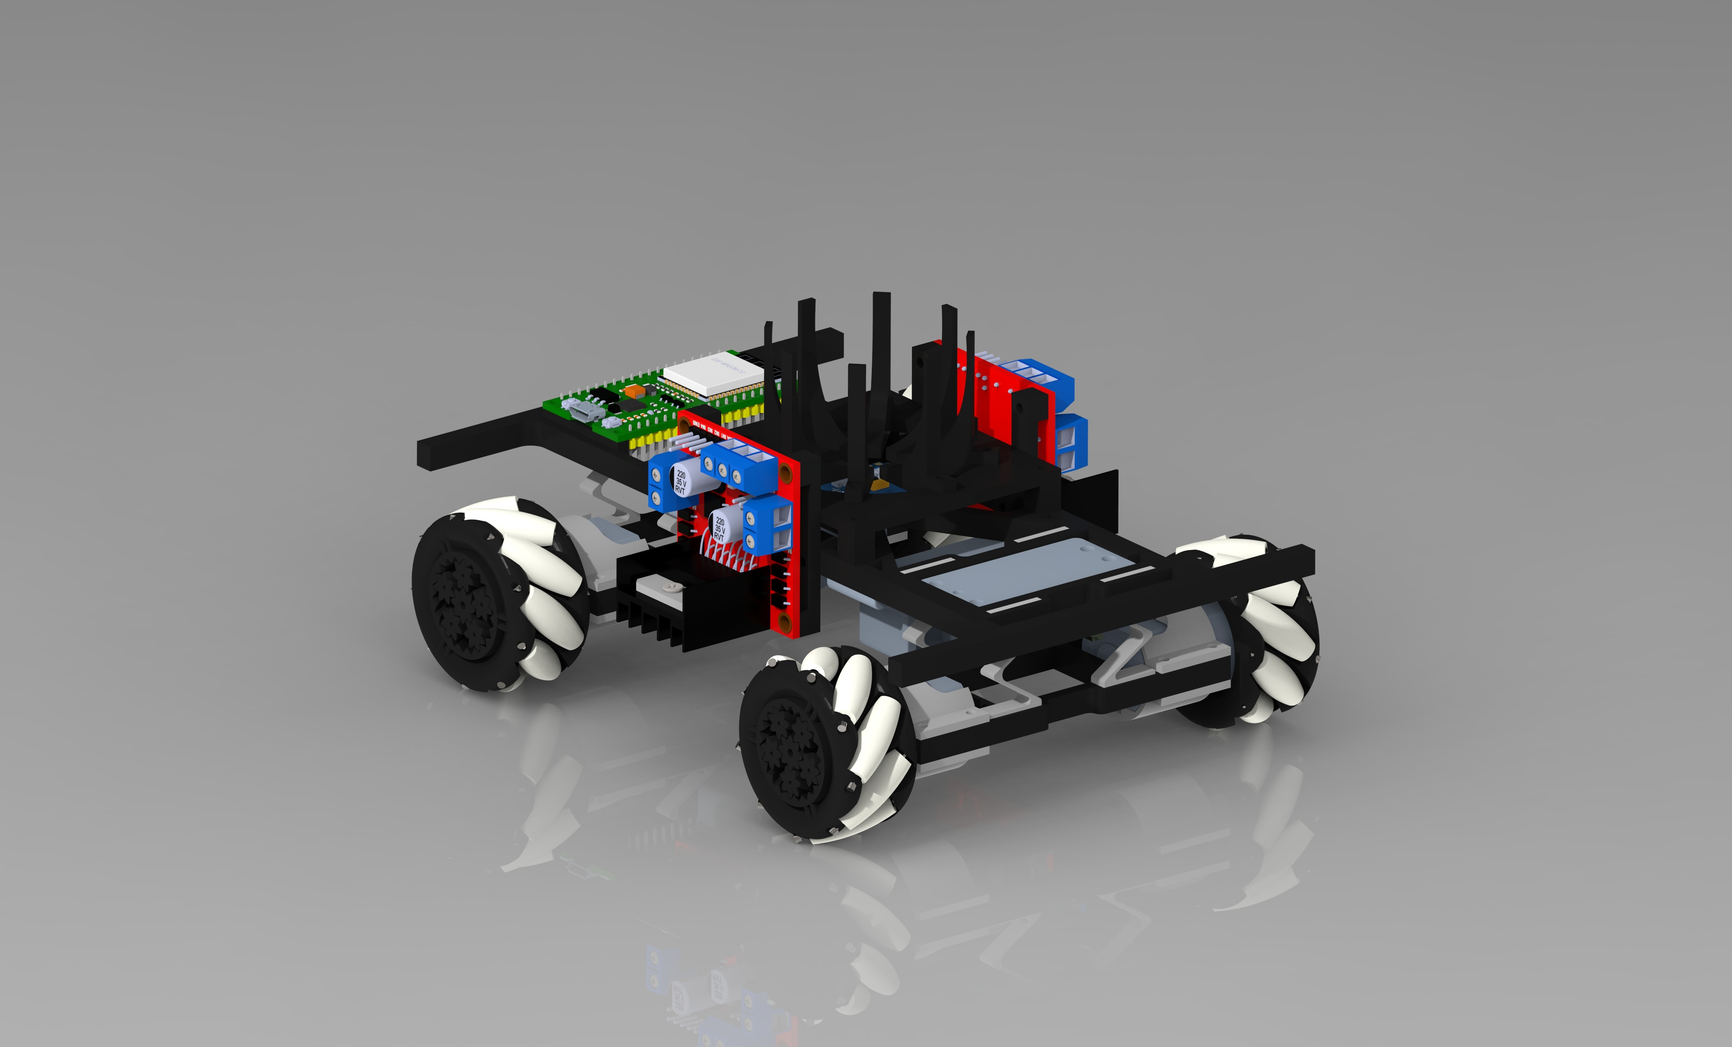
Praktikum Produktionstechnik
Abschlusspräsentation Gruppe 4

Slide 2

Gliederung
Vorführung mit OmniMove
Entwicklungsprozess (via V-Modell)
Merkmale und Schlüsseltechnologien
Erweiterungs – und Verbesserungsmöglichkeiten
Quellen

Slide 3
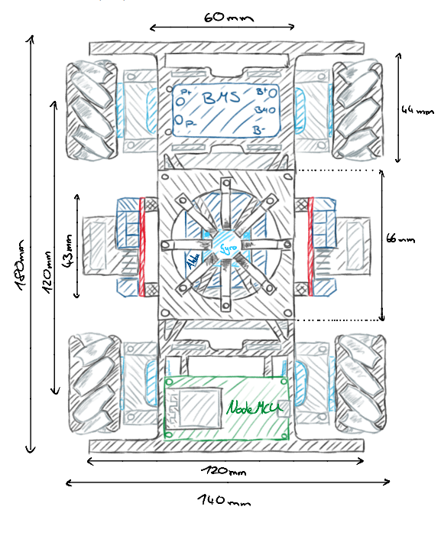
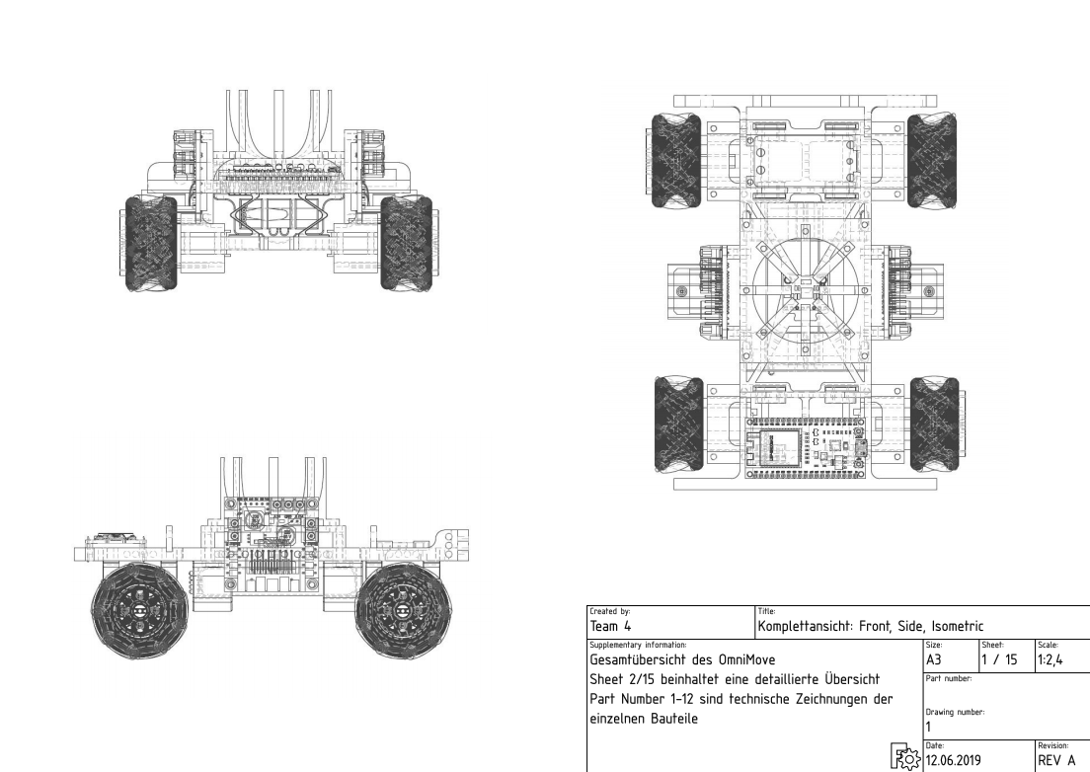
1. Vorführung des OmniMove
22.07.2019
Praktikum Produktionstechnik
3

Slide 4
2. Entwicklungsprozess (via V-Modell)
2.1 Planung
2.2 Anforderungsermittlung
2.3 Systementwurf
2.4 OmniMove Test & Validierung

Slide 5
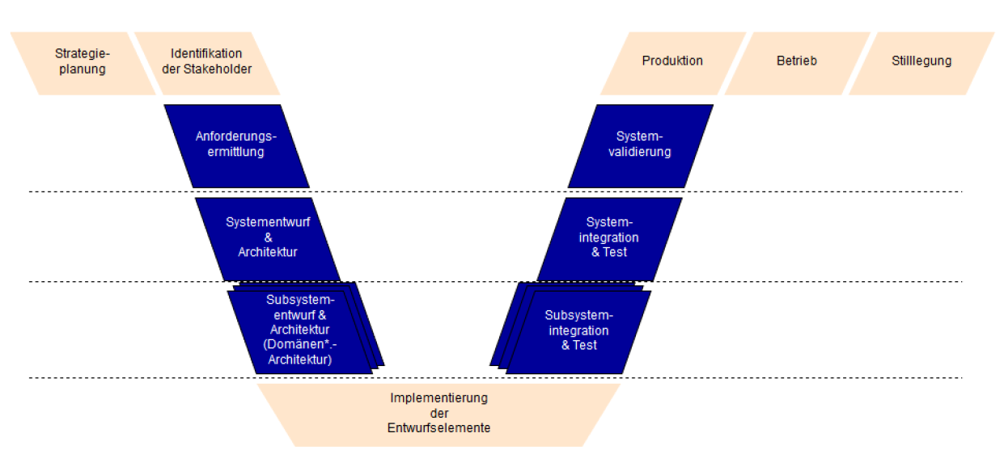
2.1 Planung
22.07.2019
Praktikum Produktionstechnik
5

Slide 6
2.1 Planung (Morphologischer Kasten)
 | Variante A | Variante B | Variante C
Antrieb | Servo | DC-Motor | Step-Motor
Lenkung | Lenkachse | Einzeln gesteuerte Motoren
Räder | Mecanum | Rad | Kette
Getriebe | Keins | Planetengetriebe | Gearbox
Controller | ESP32 | ESP8266
Akku | LiPo 2S | LiPo 3S | Battery
Ladetechnik | Keiner | BMS + 9V Netzteil | BMS + 5V USB
Steuerung | Laptop | Spiele-Controller | Handy
Federung | Keine | 3D-Druck | Feder-Dämpfer
Lage-Sensorik | Keine | Pendel | Gyroskop
Material | PLA | PLA+TPU | ABS
Verbindung | Schrauben | Pins
22.07.2019
Praktikum Produktionstechnik
6

Slide 7
2.2 Anforderungsermittlung
22.07.2019
Praktikum Produktionstechnik
7

Slide 8
2.2 Anforderungsermittlung (Auswahl)
Anforderungen
Fahren (F)
Lenken können (F)
Ei Transport (F)
Mindestdistanz 4 Meter (F)
Omnidirektionales Fahren
Steuerung via XBOX Controller
Funktionen
Reichweite lediglich durch WLAN & Akku begrenzt
Eihalterung (Chassis + Federung)
22.07.2019
Praktikum Produktionstechnik
8

Slide 9
2.3 Systementwurf
22.07.2019
Praktikum Produktionstechnik
9

Slide 10
OmniMove: Gesamt- und Teilfunktionen (wichtigsten Subsysteme)
OmniDrive
Chassis
Steuerung
Antrieb
Eierhalter
TPU- Federung
Gyroscope
H-Brücke
ESP32
DC-Motor
Räder
Getriebe
Mecanum

Slide 11
2.3 Systementwurf (Technische Zeichnung – Auswahl)
22.07.2019
Praktikum Produktionstechnik
11

Slide 12
2.3 Systementwurf (Technische Zeichnung – Auswahl)
22.07.2019
Praktikum Produktionstechnik
12

Slide 13
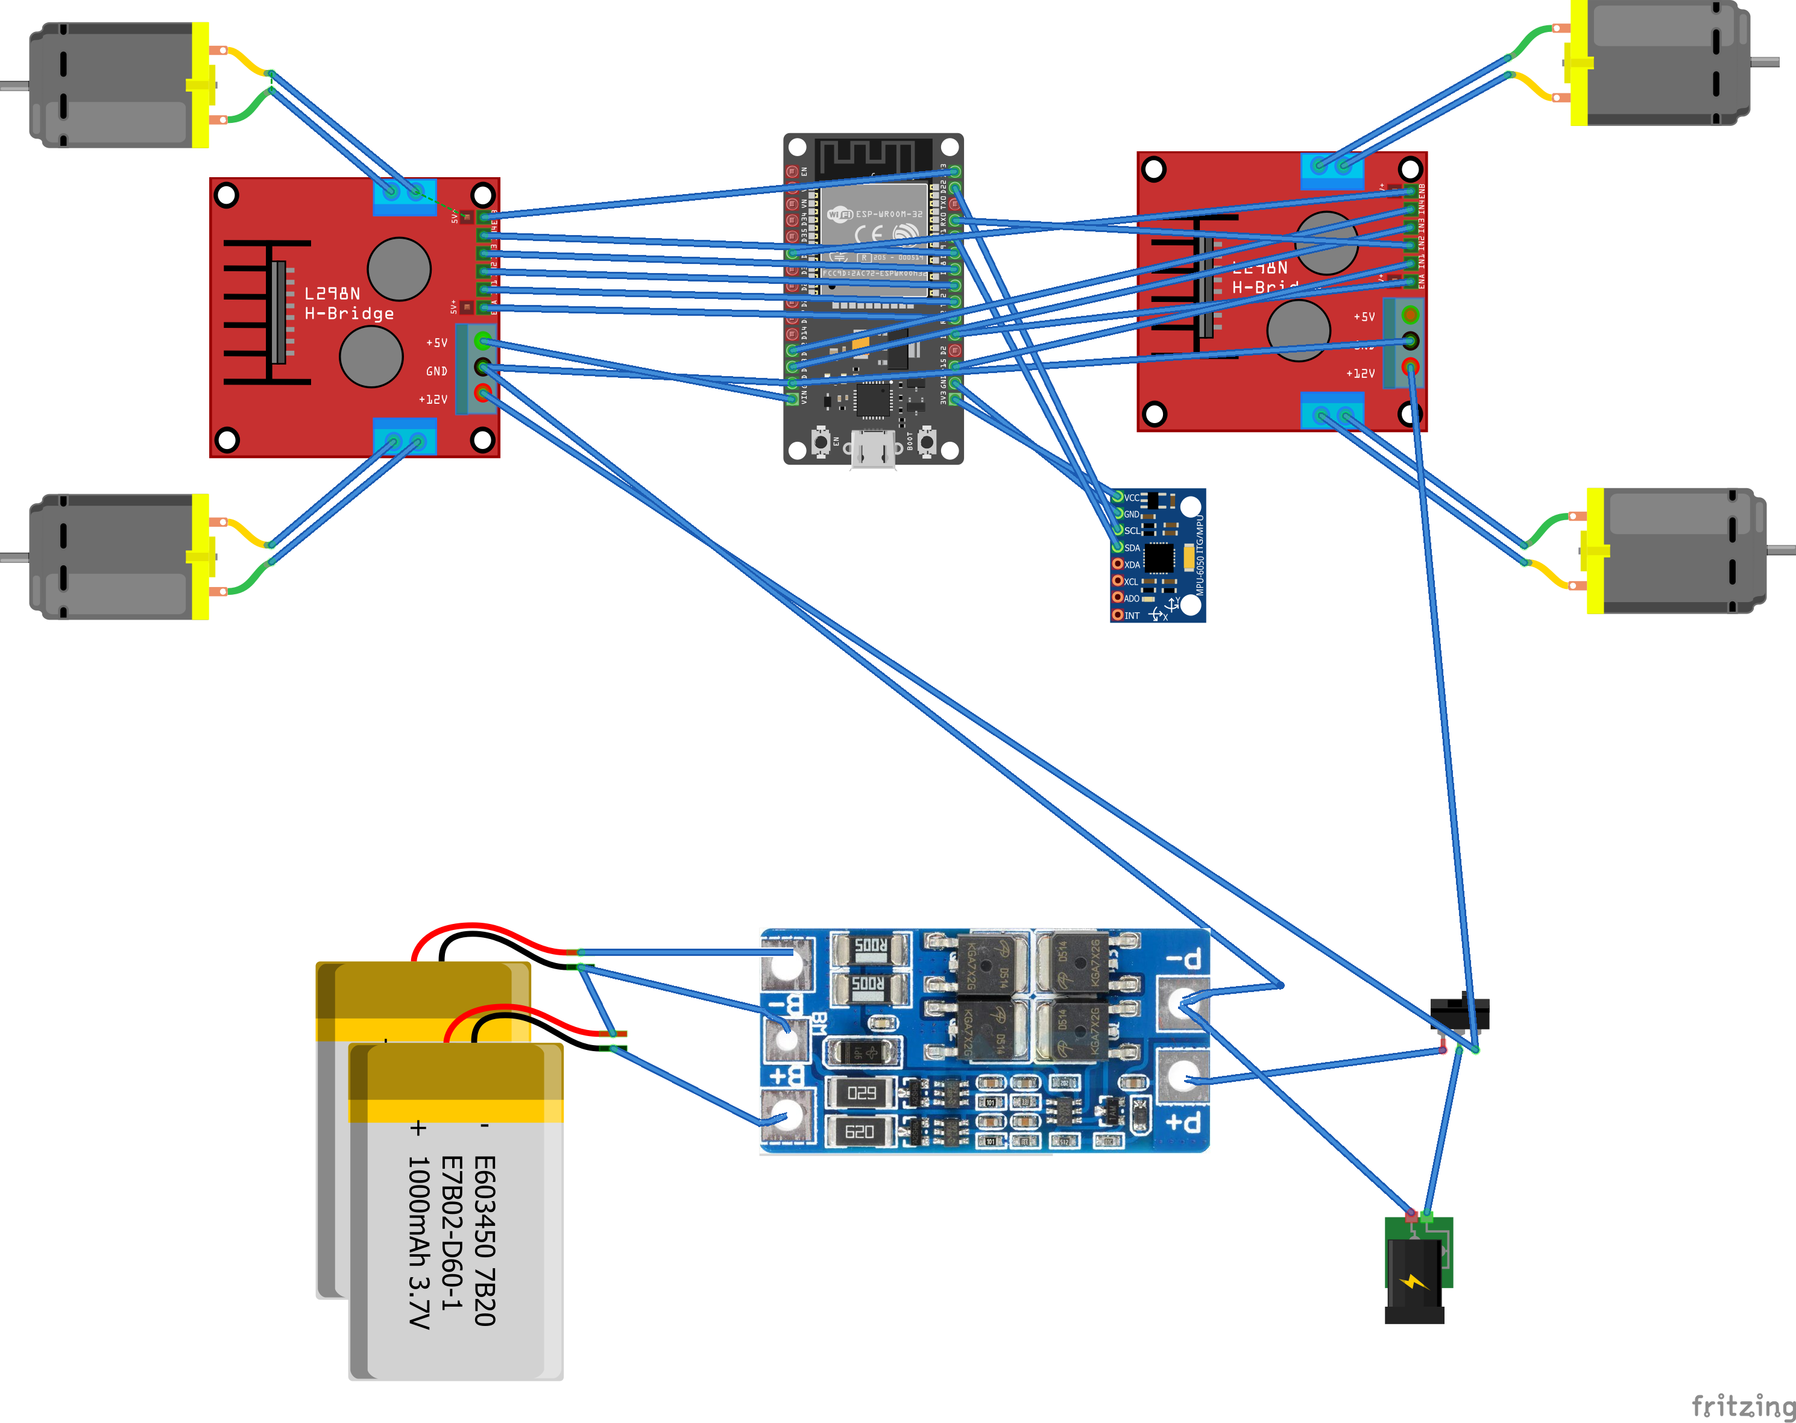
2.3 Systementwurf (Schaltplan)
22.07.2019
Praktikum Produktionstechnik
13

Slide 14
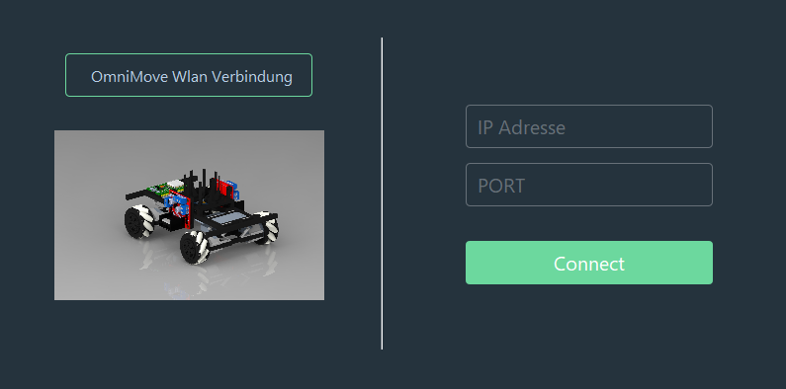
2.3 Systementwurf Kommunikation und Steuerung 1 – Java (obsolet)
22.07.2019
Praktikum Produktionstechnik
14

Slide 15
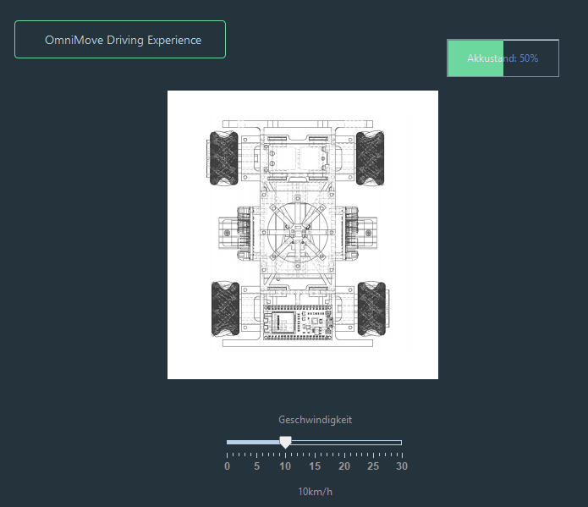
2.3 Systementwurf Kommunikation und Steuerung 1 – Java (obsolet)
22.07.2019
Praktikum Produktionstechnik
15

Slide 16
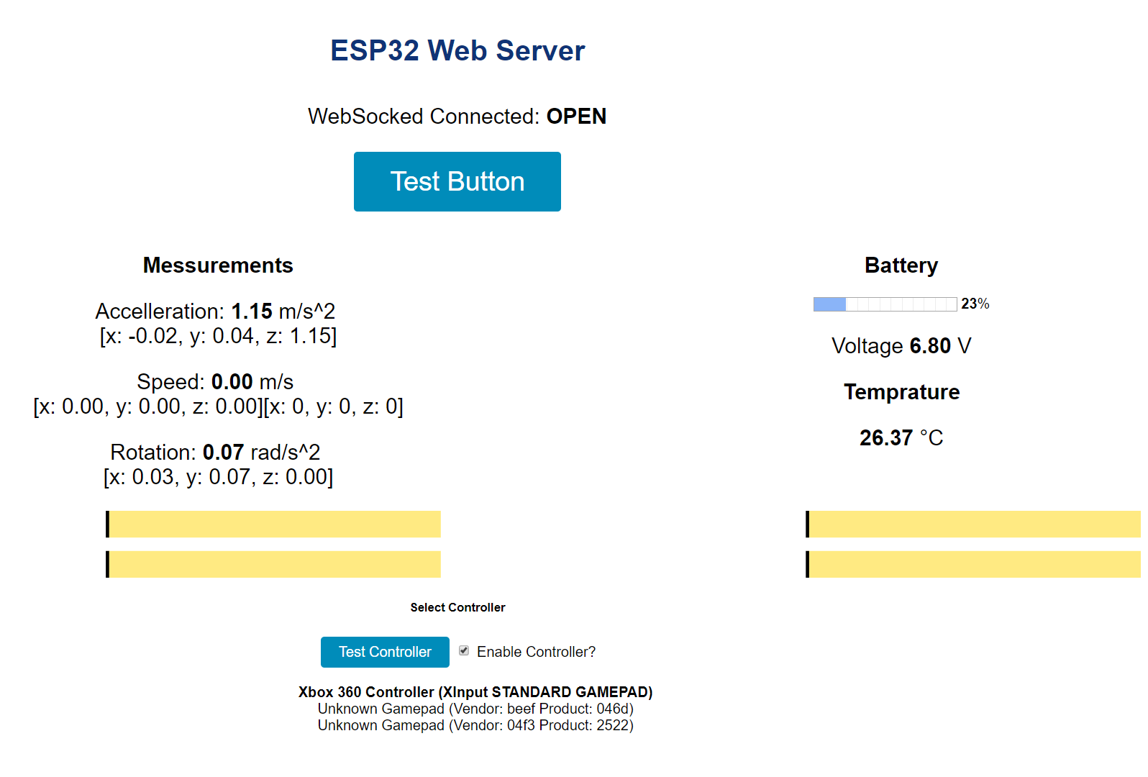
2.3 Kommunikation und Steuerung 2 HTML5 & Websocket
22.07.2019
Praktikum Produktionstechnik
16

Slide 17
2.3. Kommunikation und Steuerung 2 ABNF
Name | ID | Werte
DRIVE | 0 | X-Achse L | Y-Achse L | X-Achse R | Y-Achse R
GYRO | 1 | Speed - X | Speed - Y | Speed - Z | Accel - X | Accel - Y | Accel - Z | Rot - X | Rot - Y | Rot - Z
BATTERY | 2 | Voltage
MOTOR | 3 | Speed – M1 | Speed – M2 | Speed – M3 | Speed – M4
COMB | 4 | Speed - X | Speed - Y | Speed - Z | Accel - X | Accel - Y | Accel - Z | Rot - X | Rot - Y | Rot - Z | Battery | Temp
→Werte je 16 bit signed Integer
22.07.2019
Praktikum Produktionstechnik
17

Slide 18
2.4 Test & Validierung
22.07.2019
Praktikum Produktionstechnik
18

Slide 19
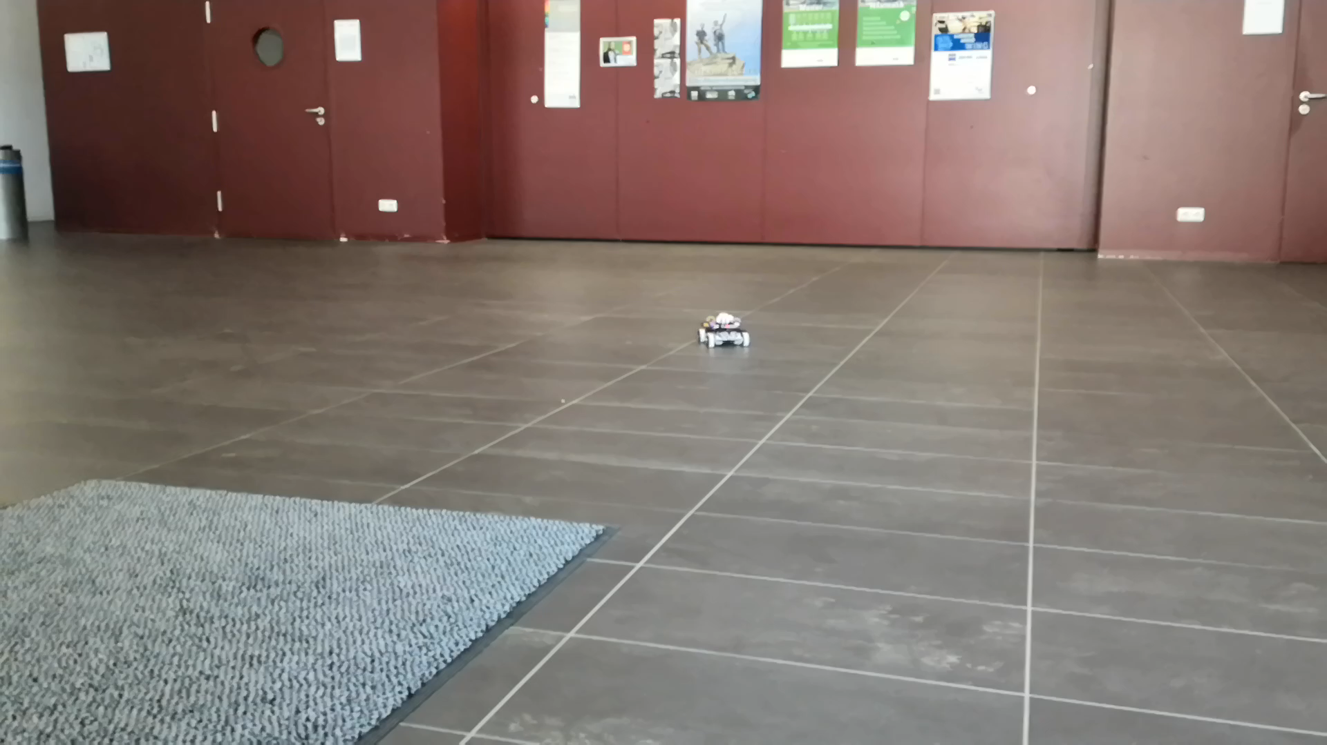
2.4 Test & Validierung (Video)
22.07.2019
Praktikum Produktionstechnik
19

Slide 20
3. Merkmale und Schlüsseltechnologien
3.1 Gesamtübersicht
3.2 Mecanum Räder & Planetengetriebe 3.3 PLA vs TPU 3.4 ESP32 vs ESP8266
3.5 BMS

Slide 21
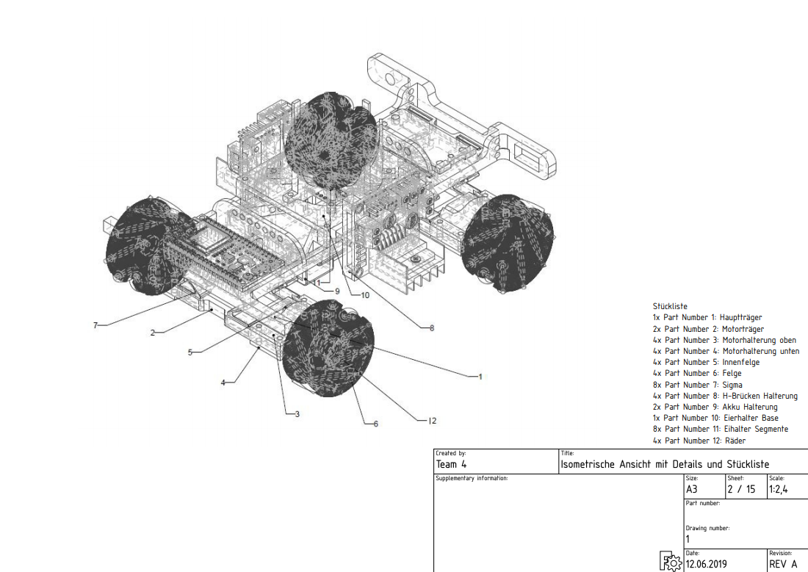
3.1 Gesamtübersicht
Stückliste:
1x Hauptträger 2x Motorträger 4x Motorhalterung oben
4x Motorhalterung unten
4x Innenfelge & Felge 8x Sigma 4x H-Brücken Halterung
2x Akku Halterung
1x Eierhalter Base
8x Eihalter Segmente
4x Mecanum Räder
22.07.2019
Praktikum Produktionstechnik
21

Slide 22
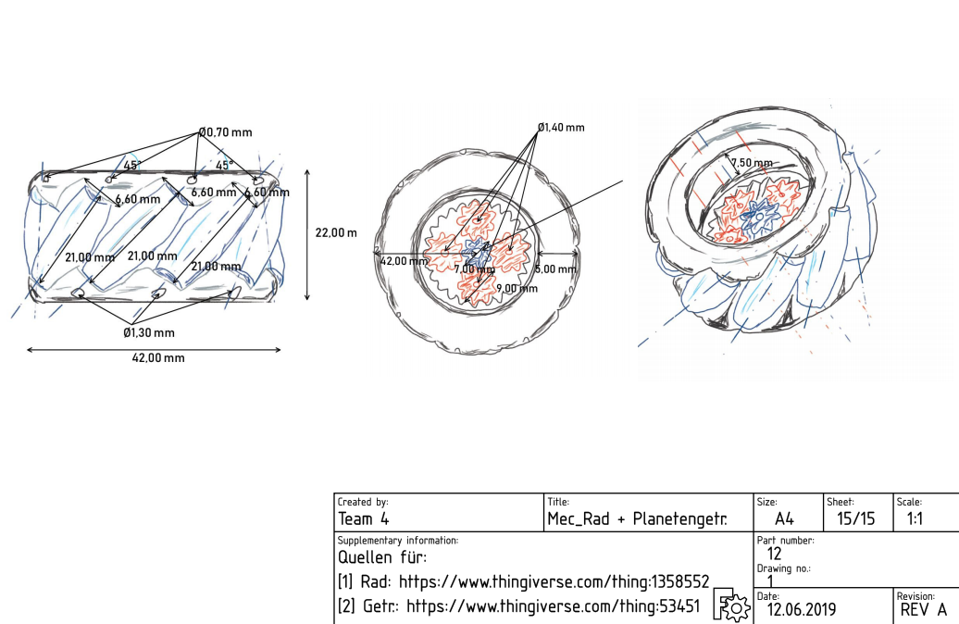
3.2 Mecanum Räder & Planetengetriebe
22.07.2019
Praktikum Produktionstechnik
22

Slide 23
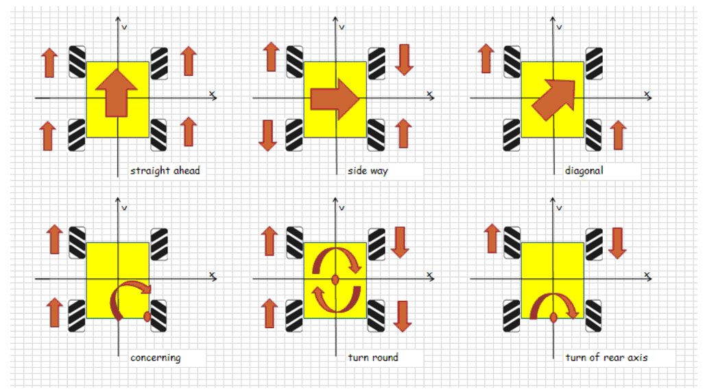
3.2 Mecanum – Steuerung & Formeln
https://www.roboteq.com/index.php/applications/applications-blog/entry/driving-mecanum-wheels-omnidirectional-robots
22.07.2019
Praktikum Produktionstechnik
23

Slide 24
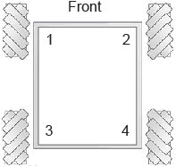
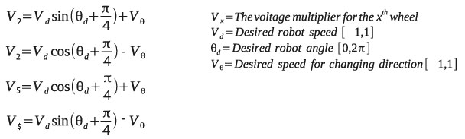
3.2 Mecanum Steuerung & Formeln
https://www.roboteq.com/index.php/applications/applications-blog/entry/driving-mecanum-wheels-omnidirectional-robots
22.07.2019
Praktikum Produktionstechnik
24

Slide 25
3.3 PLA vs. TPU
Nicht alle Teile wurden mit PLA (=Polyactide) Filament gedruckt
Folgende Teile wurden mit TPU (=thermoplastisches Elastometer) Filament gedruckt:
1) Motorhalterung und 2) Sigma
Wesentliche Unterschiede zwischen PLA und TPU
PLA | TPU
Hohes E-Modul(=Zugfestigkeit) und Steifigkeit | Mehr Flexibilität und Elastizität als PLA Material
Sehr einfache Verarbeitung | Teurer als PLA Filament
Problemloser Druckprozess | Fehleranfälliger Druckprozess
22.07.2019
Praktikum Produktionstechnik
25

Slide 26
3.4 ESP32 vs ESP8266
 | ESP8266 | ESP32
Cores | single core | dual core
Max Frequenz | 160 MHz | 240 MHz
GPIO | 17 (11 nutzbar) | 36 (30 nutzbar)
SRAM | 160 KB | 520 KB
ADC Auflösung | 10-Bit | 12-Bit
Preis (aus China) | 2€ | 4€
Benötigte Pins
4x PWM | Motor Enable
8x Output | Motor Richtung
2x I²C | Gyroskop
1x ADC | Batteriespannung
15 Pins
22.07.2019
Praktikum Produktionstechnik
26

Slide 27
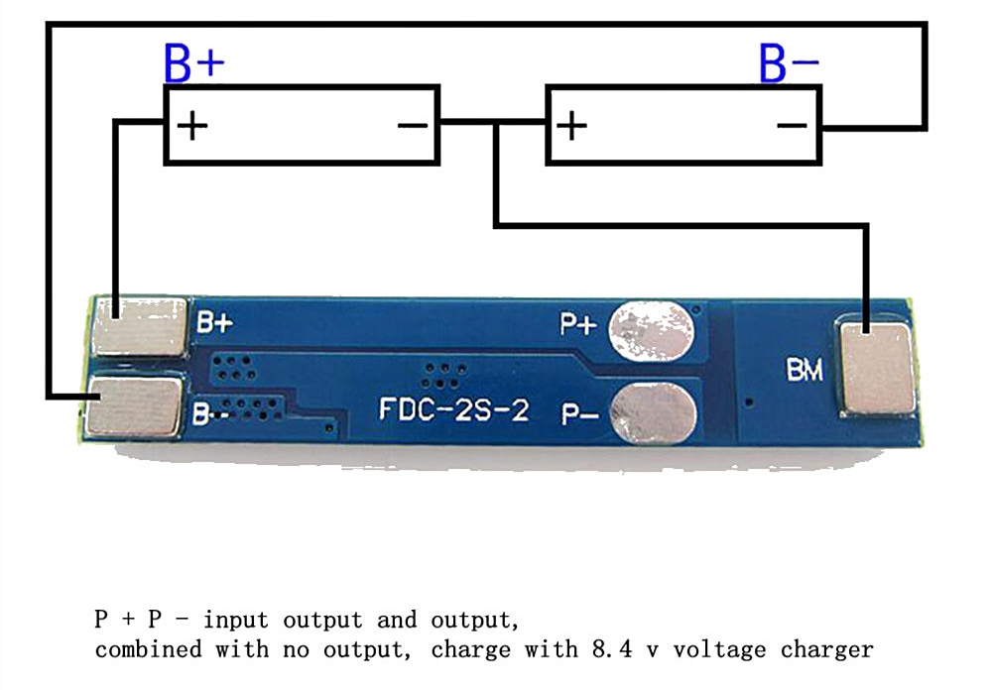
3.5 BMS – Battery Management System
Überspannungsschutz: max 4.2V pro Zelle
Unterspannungsschutz: min 3.2V pro Zelle
Ausgleichen der Zellen beim Laden
https://ae01.alicdn.com/kf/HTB1LH27HqSWBuNjSsrbq6y0mVXaG/3A-2-s-BMS-18650-Li-Ion-Lithium-Batterie-PCM-7-4-v-8-4-v.jpg
22.07.2019
Praktikum Produktionstechnik
27

Slide 28
4. Zukünftige Entwicklung
4.1 Erweiterung Regler
4.2 Verbesserungsvorschläge

Slide 29
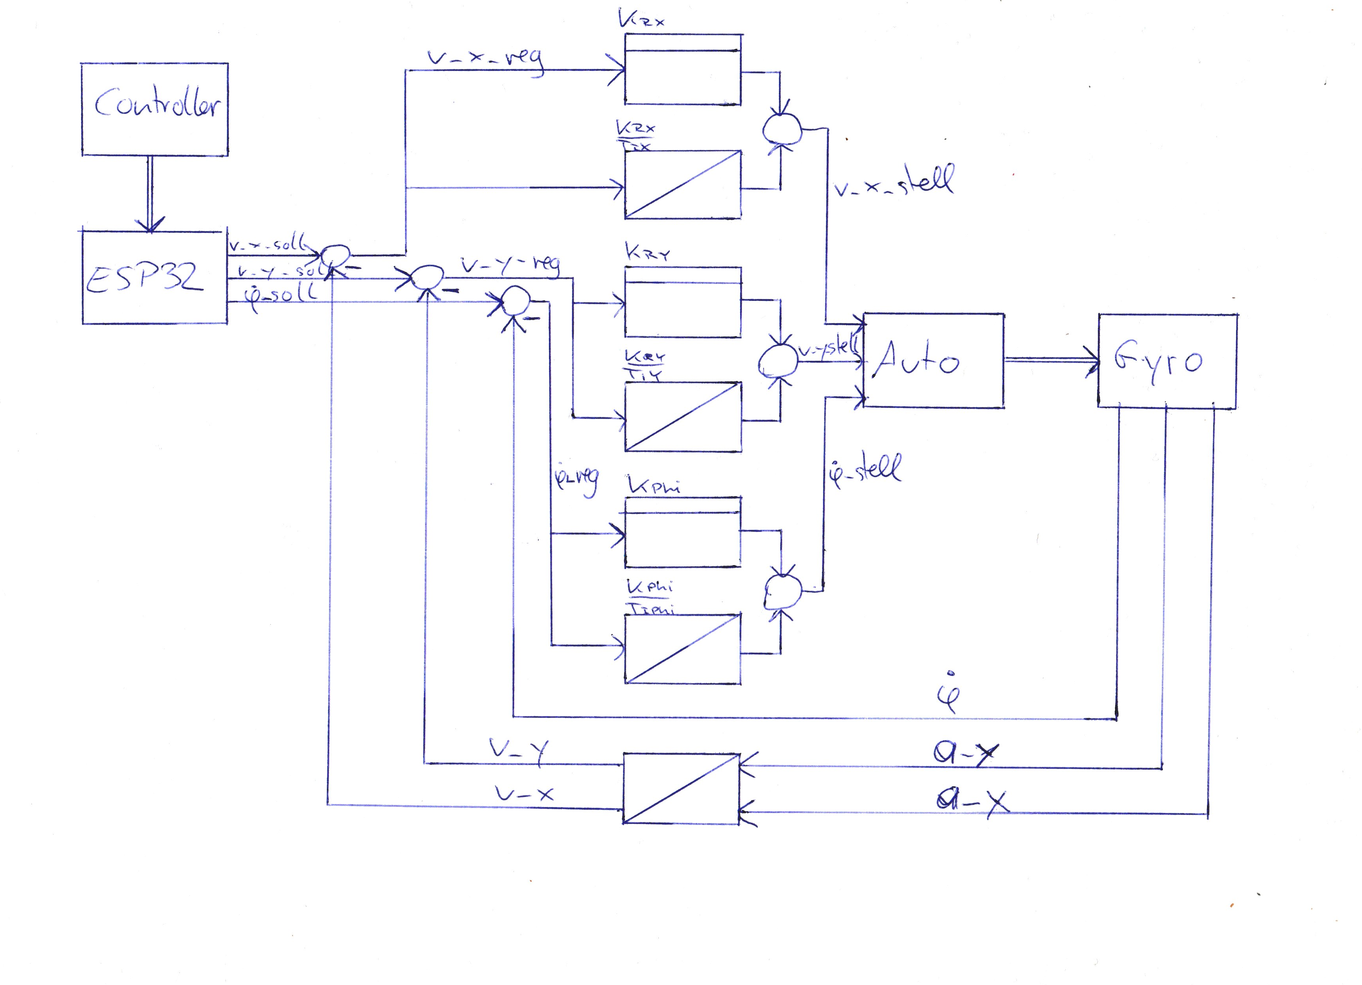
4.1 Erweiterungsmöglichkeiten (Regler)
22.07.2019
Praktikum Produktionstechnik
29

Slide 30
4.2 Verbesserungsvorschläge
Stepper-Motor anstatt DC-Motoren
Besserer Ladestecker
Höhere Übersetzungen
Spannung mit Step-Up / Step-Down konstant halten
Weniger Spiel im Getriebe
Mehr Grip auf den kleinen Rollen
Notaus-Schalter neu designen
22.07.2019
Praktikum Produktionstechnik
30

Slide 31
5 Quellen
3D - Modelle:
Source for 24mm customized Gear Bearing http://www.thingiverse.com/thing:53451
Source for 44mm Mecanum Wheel http://www.thingiverse.com/thing:1358552
Source for 11:1 Planetary Gearbox https://www.thingiverse.com/thing:2666785
Source for 66.46:1 Compound Planetary Gearbox https://www.thingiverse.com/thing:2277105
Library:
Source for WebServer https://github.com/me-no-dev/ESPAsyncWebServer?utm_source=platformio&utm_medium=piohome
Source for Gyro Code https://github.com/jrowberg/i2cdevlib?utm_source=platformio&utm_medium=piohome
22.07.2019
Praktikum Produktionstechnik
31

